Slide 1

BUSINESS REPORT

Slide 2
01
完整的php web访问流程

Slide 3
解析请求，按照cgi规范的格式传递参数给cgi程序
浏览器
发送请求
nginx
Cgi程序（php解析器）
返回数据
执行脚本，将处理后的结果按照cgi规范输出给nginx

Slide 4
处理动态请求的三种模式
Cgi模式
mod_php模式
fastcgi模式
0
点击处添加文字
说每一个模式的时候，先名词解释，再说模式

Slide 5
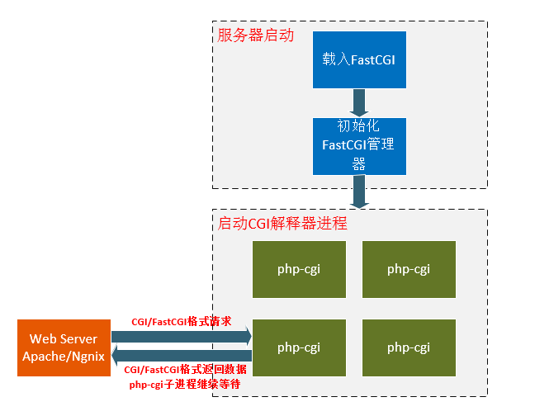

Slide 6
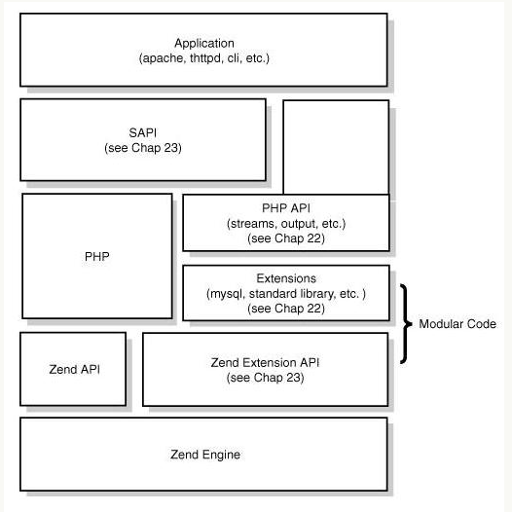
CLI/CGI
Multiprocess
Multithreaded
Fastcgi
Embedded

Slide 7
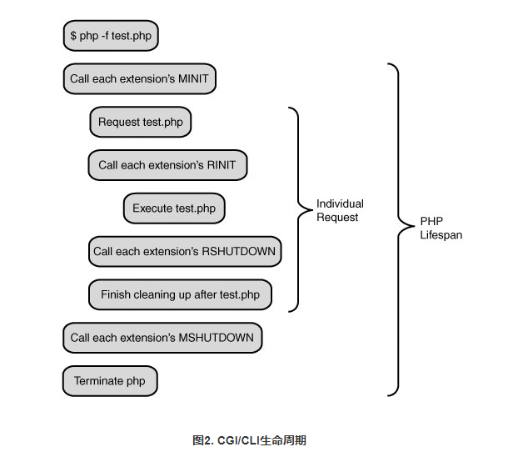

Slide 8
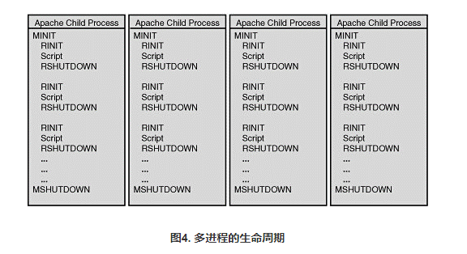

Slide 9
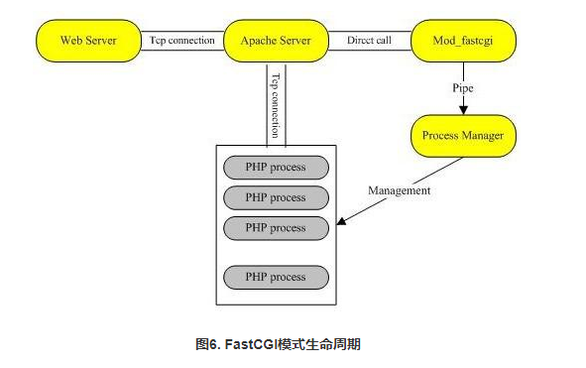

Slide 10
BUSINESS REPORT

